Slide 1


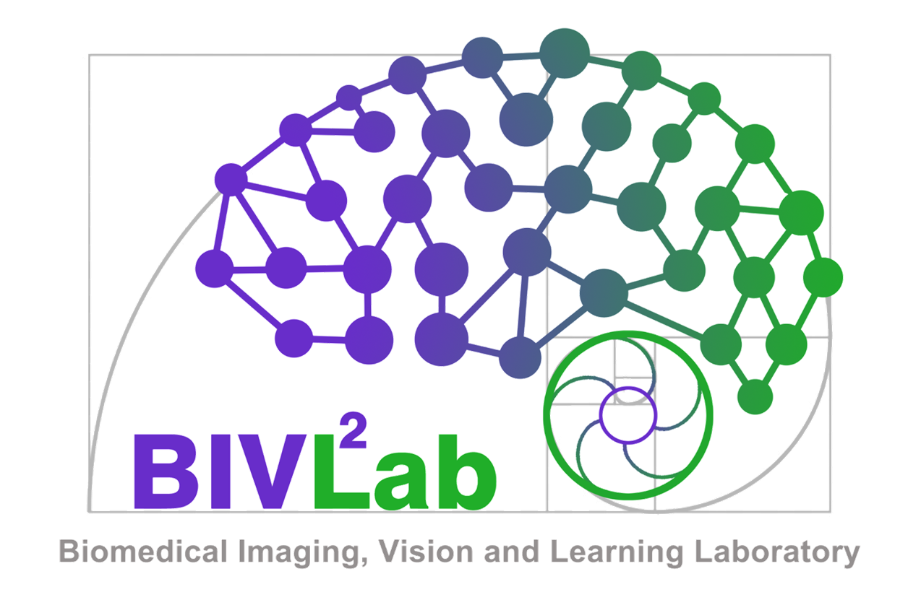

Fundamentos: evaluación de sistemas de aprendizaje profundo
Fabio Martínez. PhD
Universidad Industrial de Santander - UIS
Biomedical Imaging, Vision, and Learning Laboratory - BIVL²ab
famarcar@saber.uis.edu.co, famarcar@uis.edu.co
Notes:
.

Slide 2
Inteligencia artificial hoy:
Modelos de DATOS
Notes:
.

Slide 3
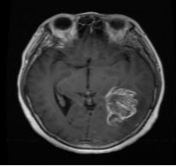
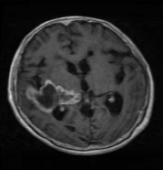
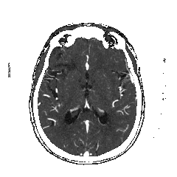
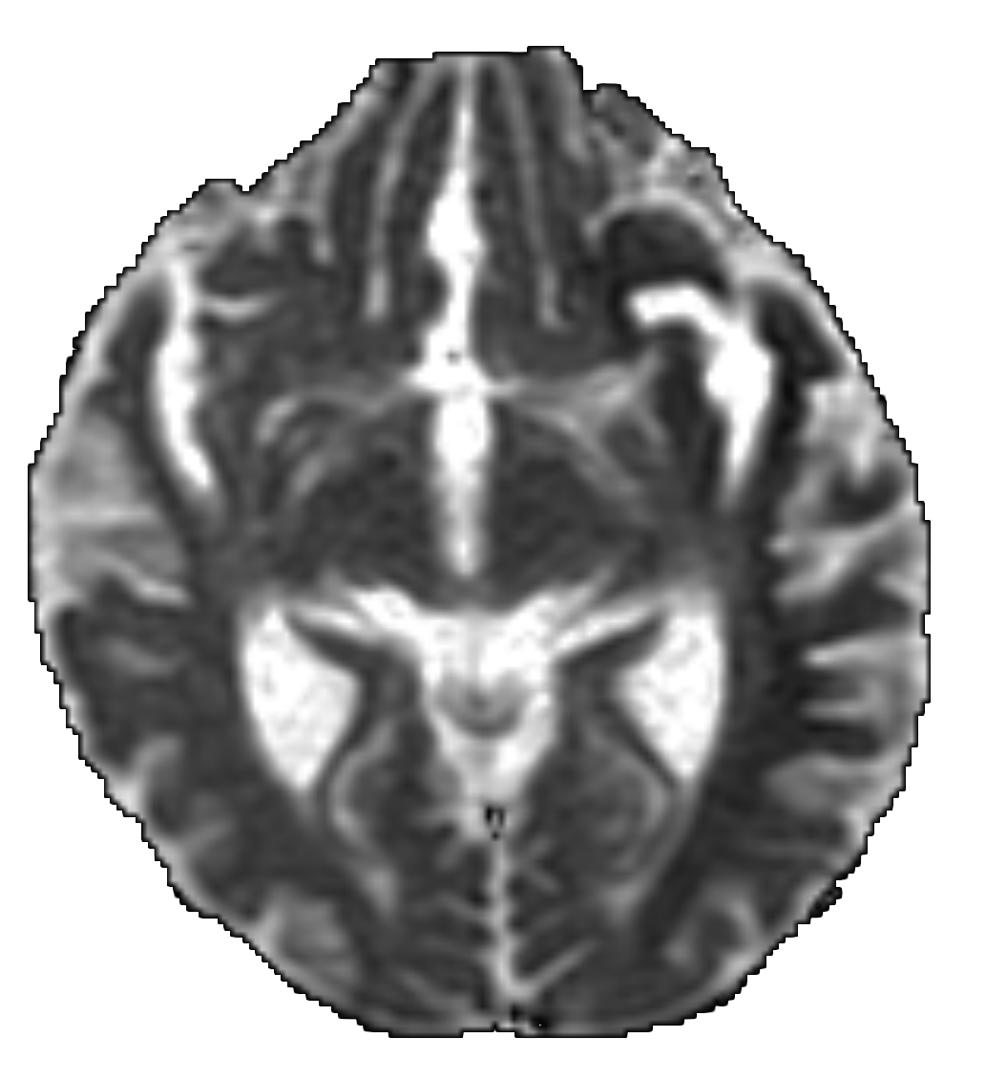
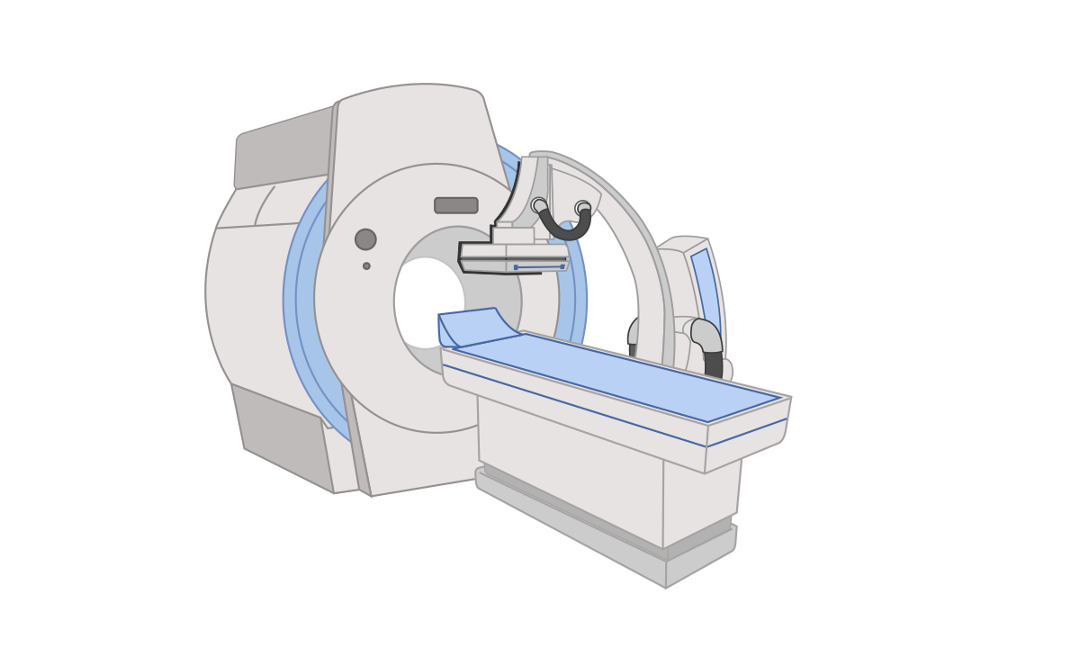
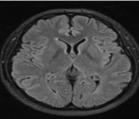
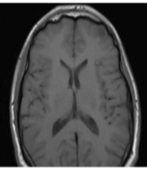
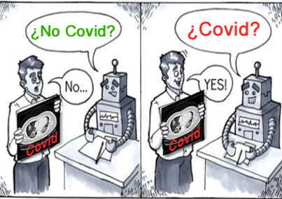
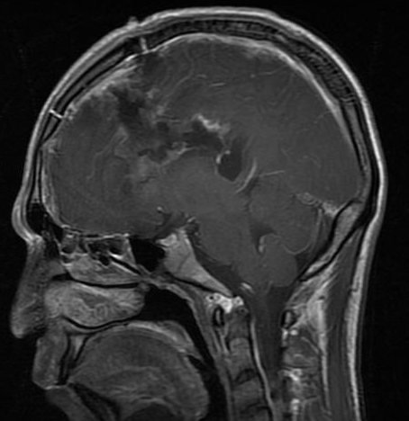
Aprendizaje de máquina: El entrenamiento
Errror = | Tumor – Estimación |
Errror = | No Tumor – Estimación |
Modelo de datos.
Deep Learning
AngioCT
AngioCT
Deep Learning.
Son algoritmos de aprendizaje de máquina
Requieren Alta cantidad de datos para lidiar con la variabilidad de las observaciones
Generalmente requieren Anotaciones para seguir aprendizaje supervisado
MENINGIOMA ?
GLIOMA ?
Notes:
.

Slide 4
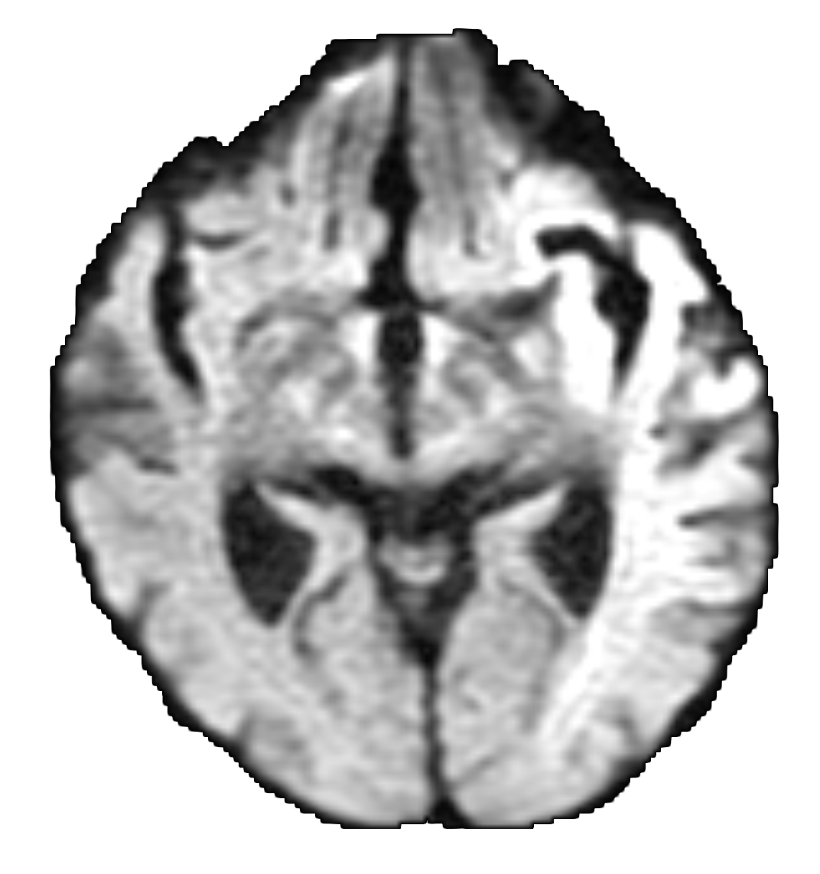
Aprendizaje de máquina: La validación
segmentación
Modelo de datos.
Deep Learning
Clasificación de tumores
Análisis de datos para aprenden patrones que estén correlacionados con información etiquetas.
AngioCT
sintesis
Notes:
.

Slide 5
CLASIFICACIÓN
Notes:
.

Slide 6
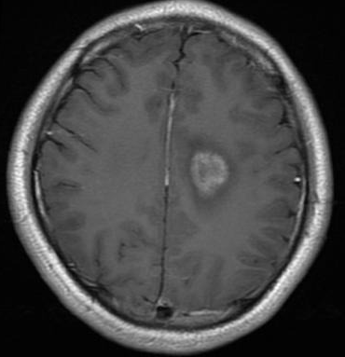
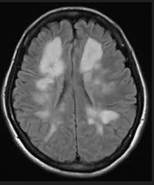
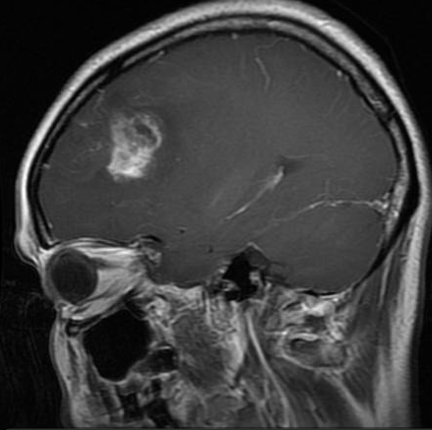
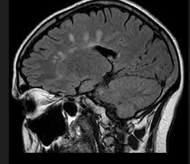
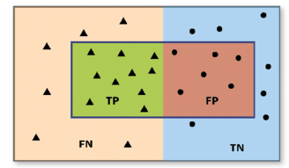
Evaluación del modelo de Clasificación. Usando un ejemplo.
Positivos (True : 1; cáncer) y Negativos (False: 0, no-cance).
Verdaderos Positivos (TP). Regiones predichas como cáncer que efectivamente estaban asociadas con cáncer.
Verdaderos Negativos (TN). Regiones predichas como NO cáncer que efectivamente NO estaban asociadas con cáncer
Falsos Positivos (FP). Regiones predichas como cáncer que NO estaban asociadas con cáncer
Falsos Negativos (FN). Regiones predichas como NO cáncer que estaban asociadas con cáncer.
tumor
no-tumor
Figura tomadas de "Metrics reloaded: Recommendations for image analysis validation." (Maier-Hein, L., et al. - arXiv:2206.01653).
Notes:
.

Slide 7



Evaluación del modelo de Clasificación. Usando un ejemplo.
Etiquetas verdaderas
1 | 0 | 0 | 0 | 0 | 1 | 1 | 0 | 0 | 1
1 | 1 | 0 | 0 | 0 | 1 | 0 | 1 | 0 | 1
Predicciones del modelo
Accuracy (Exactitud)
ACC = ( TP + TN ) / (TP + TN + FP + FN)
Mide el número de etiquetas correctamente etiquetadas.
No hace distinción entre las etiquetas de cáncer correctamente clasificadas.
ACC = 7/10
ACC = 70%
+
Notes:
.

Slide 8

Evaluación del modelo de Clasificación. Usando un ejemplo.
1 | 0 | 0 | 0 | 0 | 1 | 1 | 0 | 0 | 1
1 | 1 | 0 | 0 | 0 | 1 | 0 | 1 | 0 | 1
Etiquetas verdaderas
Predicciones del modelo
RE = 3/4
RE = 75%
RECALL – SENSITIVITY
(SENSITIVIDAD)
RE = ( TP ) / (TP + FN)
Pondera el número de etiquetas correctas de cáncer con respecto al número de falsos negativos.
Notes:
.

Slide 9

Evaluación del modelo de Clasificación. Usando un ejemplo.
1 | 0 | 0 | 0 | 0 | 1 | 1 | 0 | 0 | 1
1 | 1 | 0 | 0 | 0 | 1 | 0 | 1 | 0 | 1
Etiquetas verdaderas
Predicciones del modelo
PRE = 3/5
PRE = 60%
PRECISION
RE = ( TP ) / (TP + FP)
Pondera el número de etiquetas correctas de cáncer con respecto al número de falsos positivos.
Notes:
.

Slide 10

Evaluación del modelo de Clasificación. Usando un ejemplo.
1 | 0 | 0 | 0 | 0 | 1 | 1 | 0 | 0 | 1
1 | 1 | 0 | 0 | 0 | 1 | 0 | 1 | 0 | 1
Etiquetas verdaderas
Predicciones del modelo
ESPECIFICITY (ESPECIFICIDAD)
ESP = ( TN ) / (TN + FP)
Pondera el número de etiquetas correctas de NO cáncer con respecto al número de falsos positivos.
ESP = 4/6
ESP = 67%
Notes:
.

Slide 11
Evaluación del modelo de Clasificación. Usando un ejemplo.
1 | 0 | 1 | 1 | 1 | 1 | 1 | 0 | 0 | 1
1 | 1 | 0 | 0 | 0 | 1 | 0 | 1 | 0 | 1
Etiquetas verdaderas
Predicciones del modelo
ACC = 7/10
ACC = 70%
RE = 3/4
RE = 75%
PRE = 3/5
PRE = 60%
ESP = 4/5
ESP = 67%
+
Notes:
.

Slide 12
Otro ejemplo.
1 | 0 | 1 | 1 | 1 | 1 | 1 | 0 | 0 | 1
1 | 1 | 1 | 1 | 1 | 1 | 1 | 1 | 1 | 1
Etiquetas verdaderas
Predicciones del modelo
ACC = 7/10
ACC = 70%
RE = 7/7
RE = 100%
PRE = 7/10
PRE = 70%
ESP = 4/5
ESP = 0%
+
Notes:
.

Slide 13
Otro ejemplo.
1 | 0 | 1 | 1 | 1 | 1 | 1 | 0 | 0 | 1
0 | 0 | 0 | 0 | 0 | 0 | 0 | 0 | 0 | 0
Etiquetas verdaderas
Predicciones del modelo
ACC = 3/10
ACC = 30%
RE = 7/7
RE = 0%
PRE = 7/10
PRE = 0%
ESP = 3/3
ESP = 100%
+
Notes:
.

Slide 14
SEGMENTACIÓN
Notes:
.

Slide 15
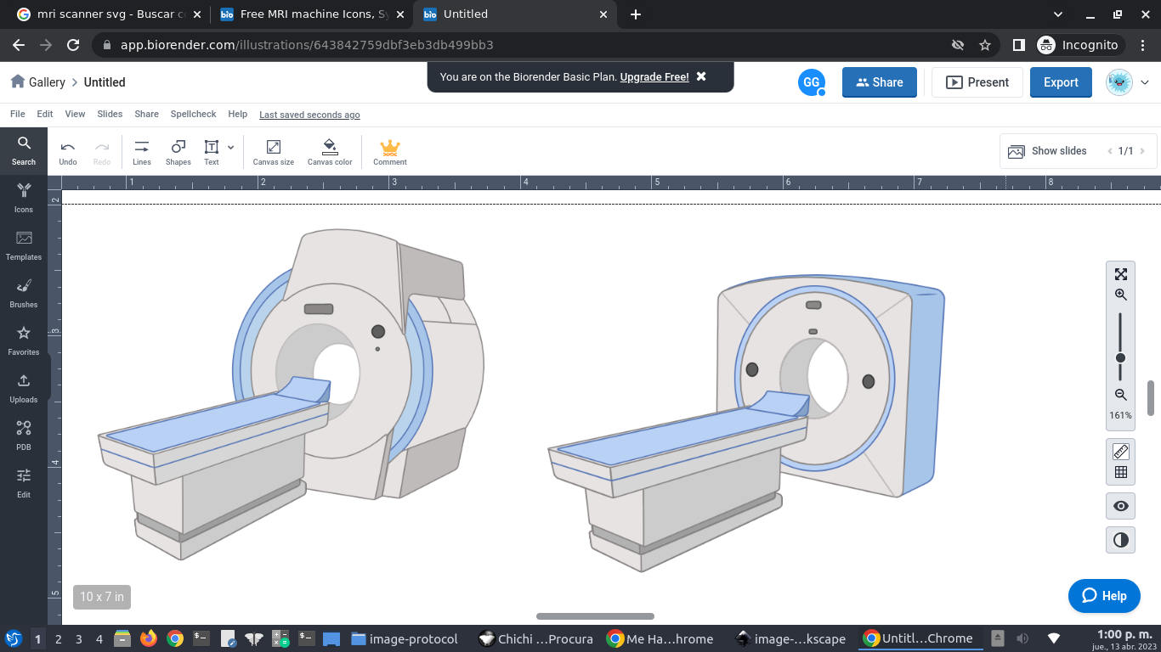
Segmentación de imágenes médicas.
1. Se adquiere un estudio de cierta modalidad de imagen médica.
RM
Notes:
.

Slide 16
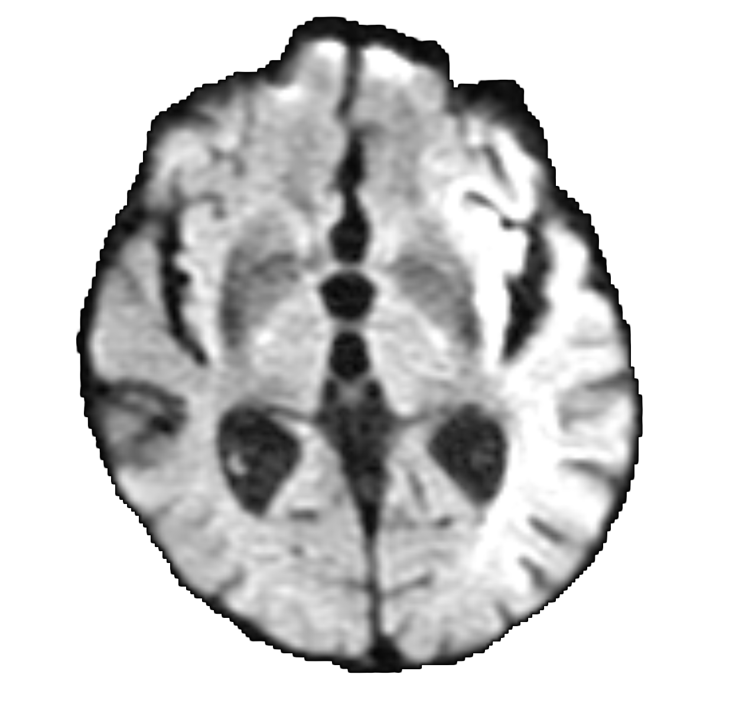
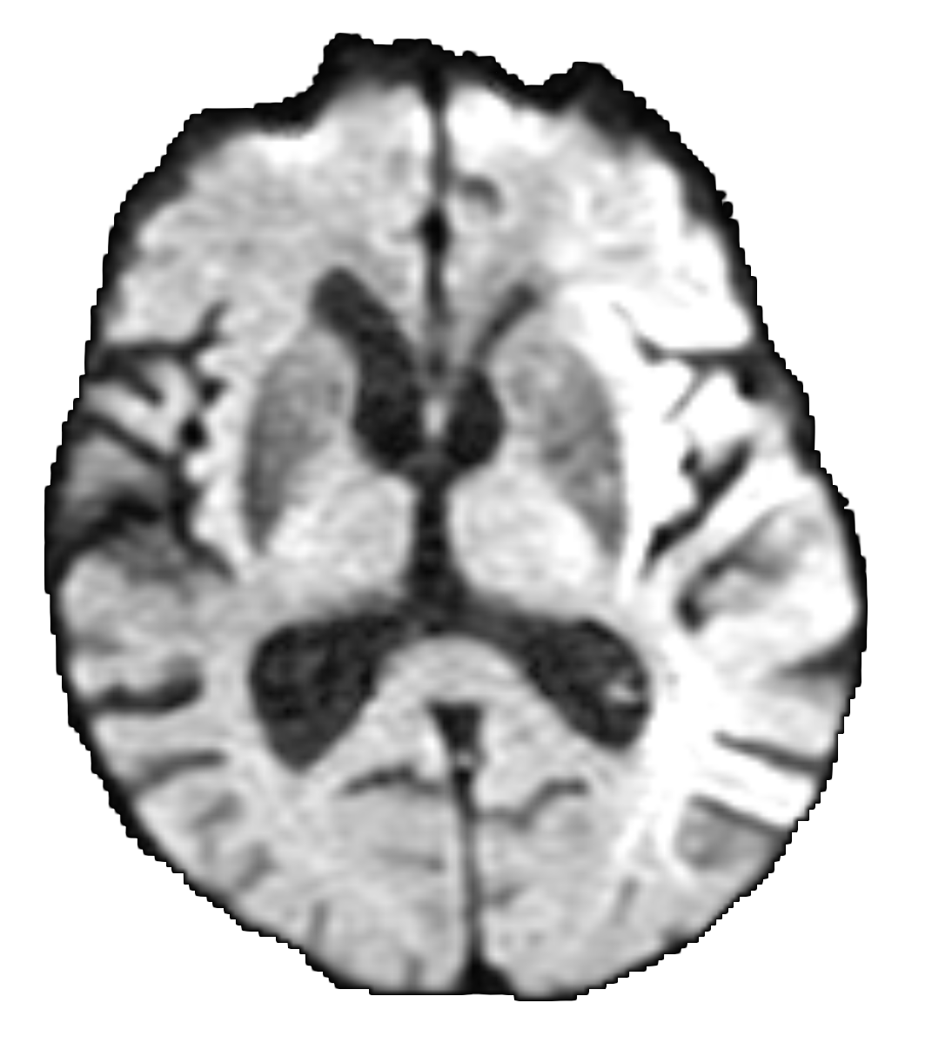
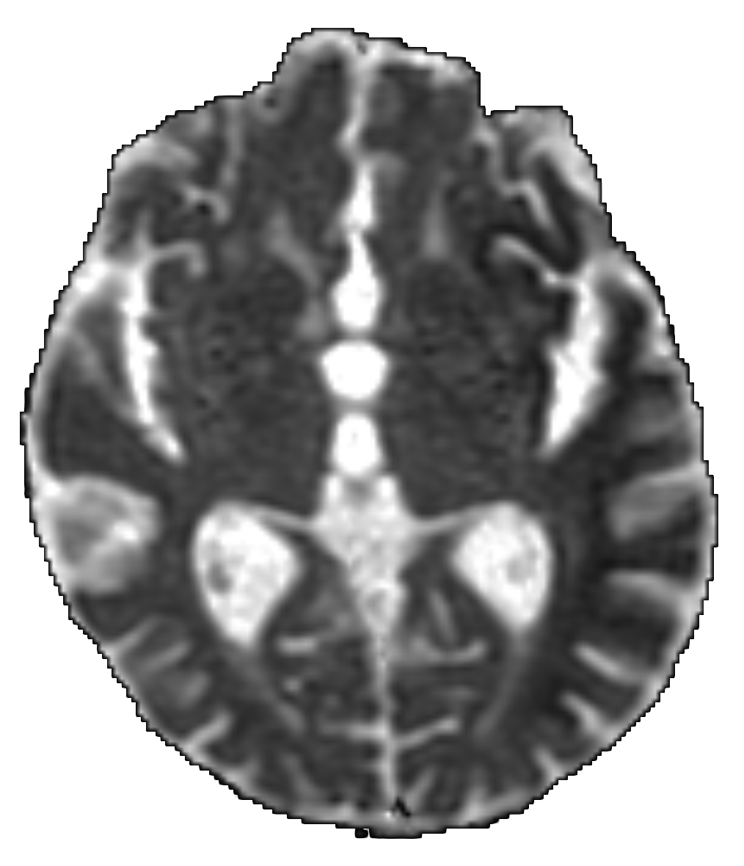
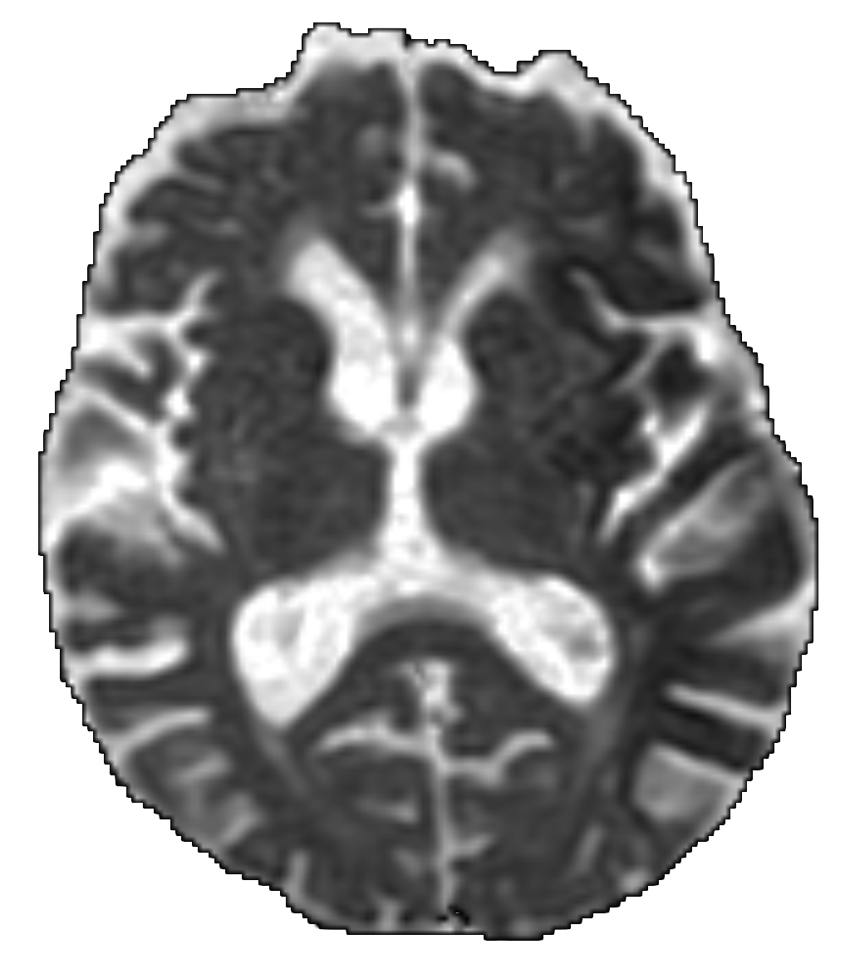
Segmentación de imágenes médicas.
1. Se adquiere un estudio de cierta modalidad de imagen médica.
2. Se estima la segmentación con un algoritmo computacional que clasifica cada voxel.
Modelo de ACV.
Deep Learning
Notes:
.

Slide 17
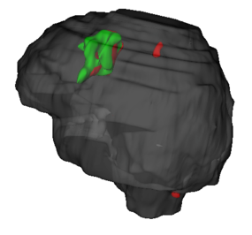
Segmentación de imágenes médicas.
1. Se adquiere un estudio de cierta modalidad de imagen médica.
2. Se estima la segmentación con un algoritmo computacional que clasifica cada voxel.
Modelo de ACV.
Deep Learning
Notes:
.

Slide 18
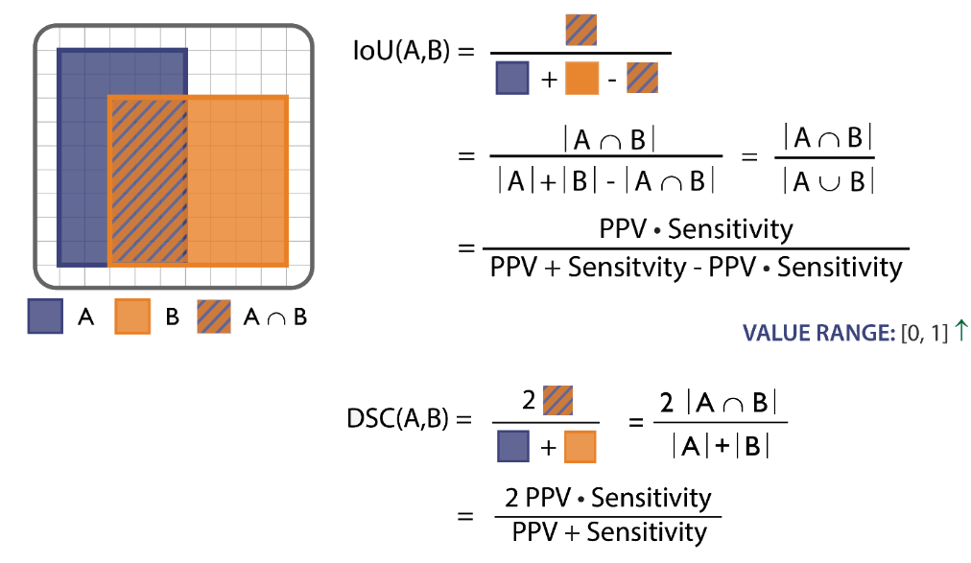
Segmentación de imágenes médicas.
1. Se adquiere un estudio de cierta modalidad de imagen médica.
2. Se estima la segmentación con un algoritmo computacional que clasifica cada voxel.
3. Cálculo de diferentes métricas de interés:
Métricas de solapamiento
Maier-Hein, L., et al. "Metrics reloaded: Recommendations for image analysis validation." arXiv (2023).
Notes:
.

Slide 19
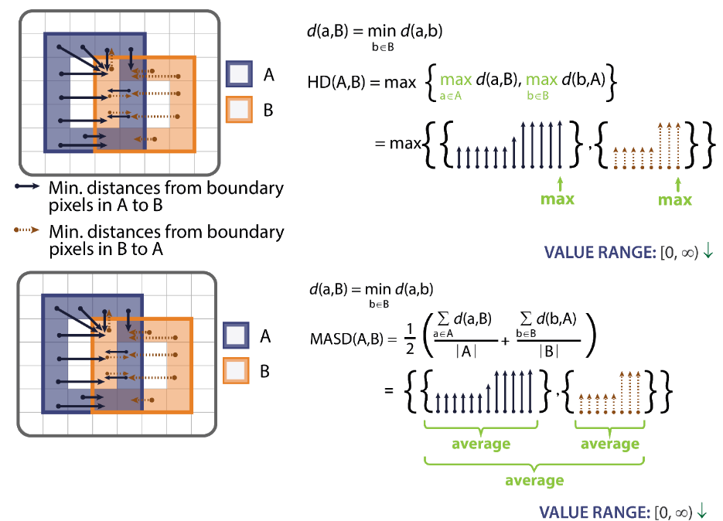
Segmentación de imágenes médicas.
1. Se adquiere un estudio de cierta modalidad de imagen médica.
2. Se estima la segmentación con un algoritmo computacional que clasifica cada voxel.
3. Cálculo de diferentes métricas de interés:
Métricas de solapamiento
Distancias entre bordes
Maier-Hein, L., et al. "Metrics reloaded: Recommendations for image analysis validation." arXiv (2023).
Notes:
.

Slide 20
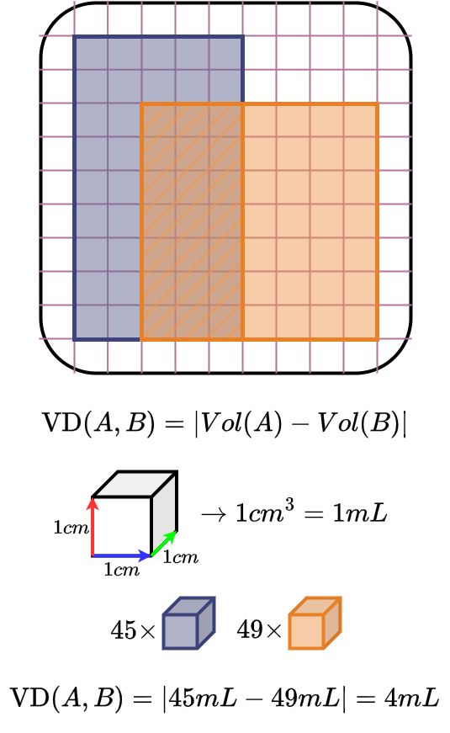
Segmentación de imágenes médicas.
1. Se adquiere un estudio de cierta modalidad de imagen médica.
2. Se estima la segmentación con un algoritmo computacional que clasifica cada voxel.
3. Cálculo de diferentes métricas de interés:
Métricas de solapamiento
Distancias entre bordes
Métricas de conteo
Maier-Hein, L., et al. "Metrics reloaded: Recommendations for image analysis validation." arXiv (2023).
Notes:
.

Slide 21
SÍNTESIS DE IMÁGENES
Notes:
.

Slide 22
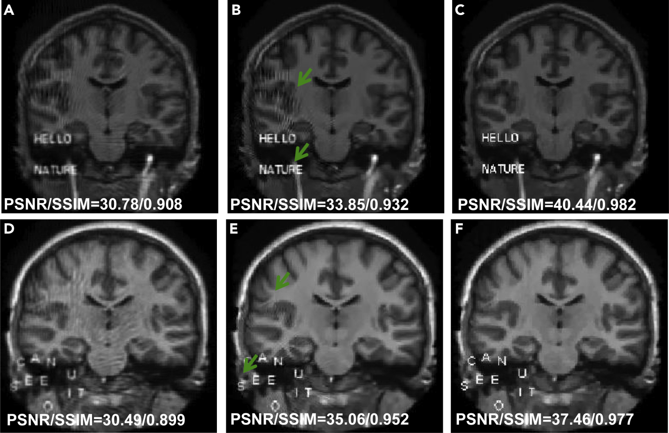

Síntesis de imágenes médicas.
Ejemplos de imágenes afectadas por ruido (primera columna), y su correspondiente eliminación del ruido (columnas 2 y 3)
Wu, W., Hu, D., Cong, W., Shan, H., Wang, S., Niu, C., ... & Wang, G. (2022). Stabilizing deep tomographic reconstruction: Part A. Hybrid framework and experimental results. Patterns, 3(5).
Notes:
.

Slide 23
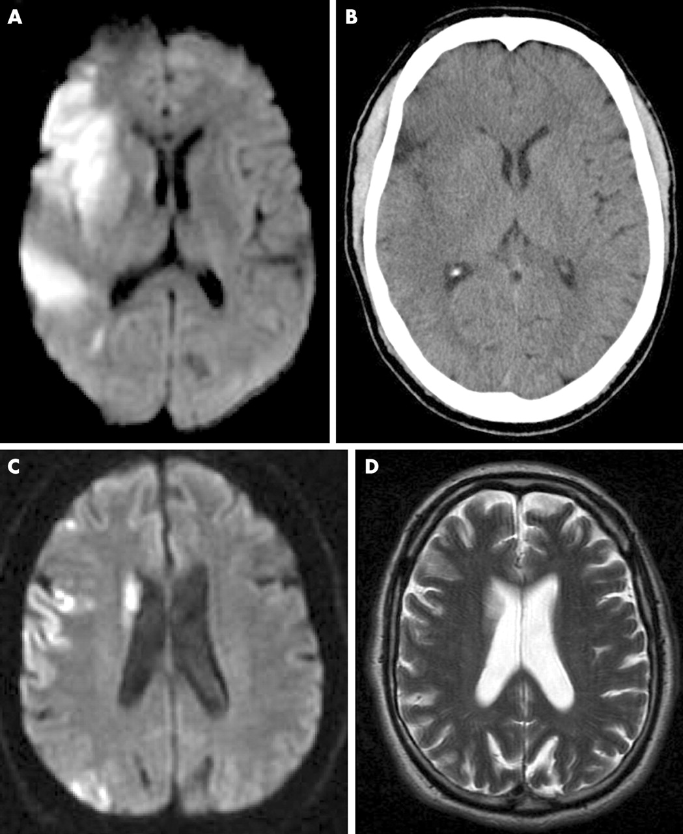
Síntesis de imágenes médicas.
NCCT
DWI
AngioCT
Notes:
.

Slide 24
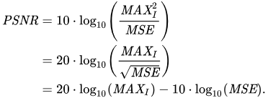
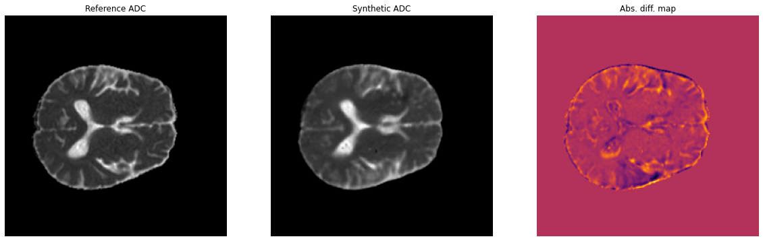
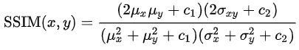
Síntesis de imágenes médicas.
SSIM = 1.0
SSIM = 0.9135
PSNR = [inf]
PSNR = 25.85
Ejemplo de un proceso de obtención de imágenes sintéticas: Imagen de referencia (primera columna), imagen sintética afectada por desenfoque, cambios estructurales, de luminancia y de contraste (segunda columna), y su correspondiente mapa de diferencia absoluta.
Lu, Yingjing. “The Level Weighted Structural Similarity Loss: A Step Away from MSE.” Proceedings of the AAAI Conference on Artificial Intelligence. Vol. 33. 2019
Garzón, G., Gómez, S., Martínez, F. “Synthesis of DWI and ADC stroke sequences from onset NCCT studies from structural cycle representations” (Under review).
Hore, Alain, and Djemel Ziou. “Image quality metrics: PSNR vs. SSIM.” 2010 20th International Conference on Pattern Recognition. IEEE, 2010.
Notes:
.

Slide 25
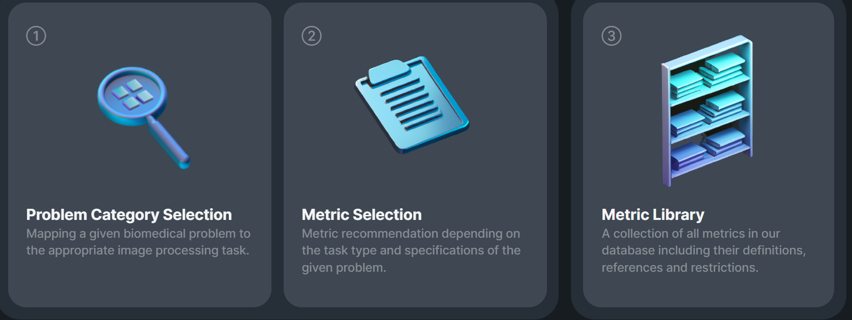
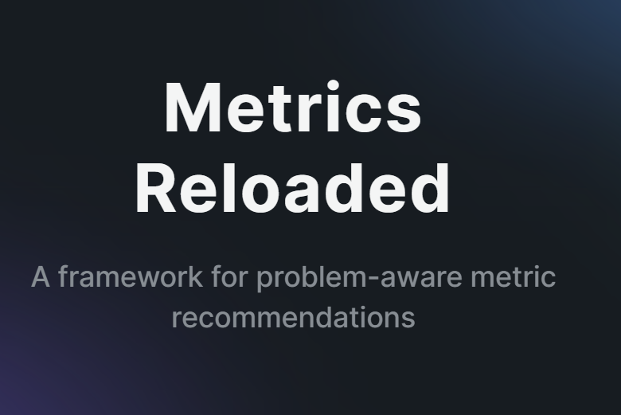
Soporte en la recomendación de métricas.
https://metrics-reloaded.dkfz.de/
Notes:
.

Slide 26
Algunas conclusiones y perspectivas
Las representaciones profundas (Deep learning) son hoy en día el estado del arte, sin embargo siguen siendo altamente dependiente de una alta cantidad de datos anotados.
Es inminente el acompañamiento de herramientas de I.A. en tareas de medicina. La medida con que los profesionales de salud conozcan su naturaleza, ventajas y limitaciones pueden potenciar su uso, así como indagar en mejoras de estos algoritmos.
Existen muchas estrategias de evaluación que intentan medir la eficacia de ciertos modelos para tareas específicas. Es necesario hoy en día conocer la tarea específica, las estrategias de evaluación e interpretar los resultados con respecto al estado del arte
Notes:
.

Slide 27
Fundamentos: evaluación de sistemas de aprendizaje profundo
Muchas gracias!
Fabio Martínez, PhD
famarcar@saber.uis.edu.co, famarcar@uis.edu.co
Notes:
.

